Slide 1
Устный счёт

Slide 2
Назвать по порядку
10
2
4
1
8
6
9
5
3
7

Slide 3
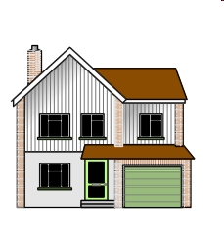
Назвать соседей
2
4

Slide 4
Сколько ...?

Slide 5
-3
5
+2
+2
+4
Помоги
лягушке
-3
7

Slide 6
Состав числа
10
9
2
7
4
5

